Slide 1



RENDA MAIOR: UMA BÊNÇÃO OU UMA MALDIÇÃO?

Slide 2

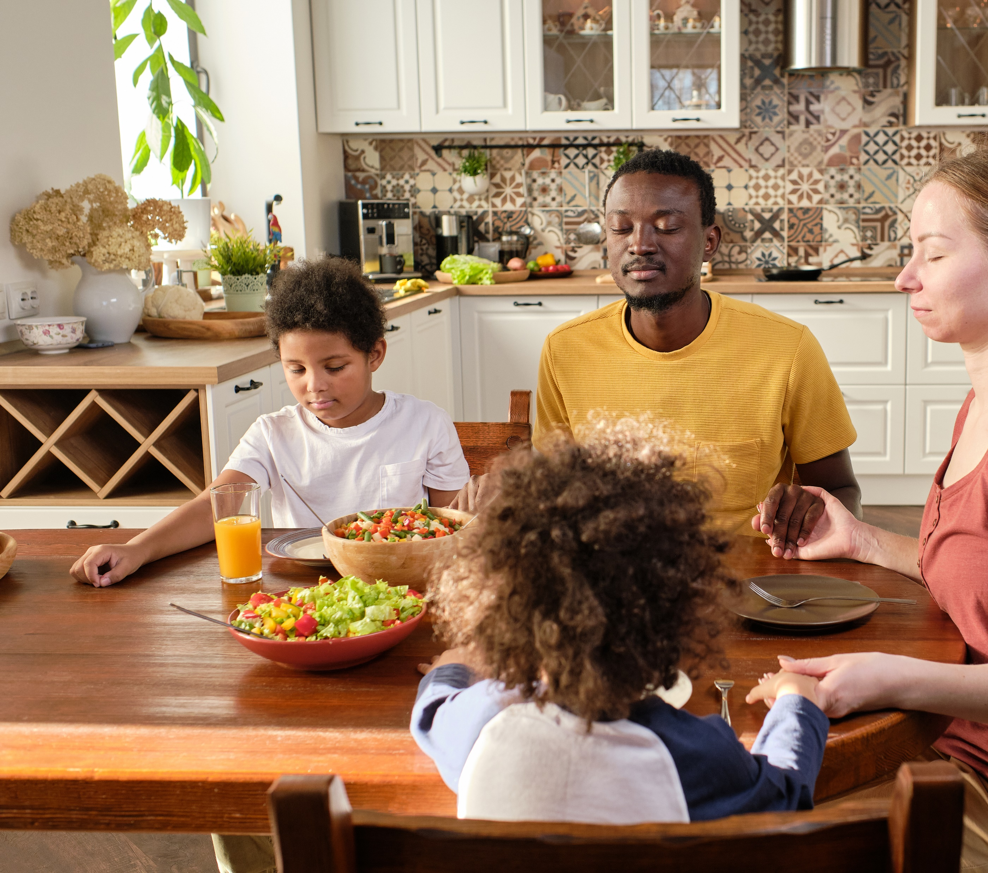
Embora uma renda maior possa ser uma bênção de Deus (Dt 8:18), pode também representar uma maldição, especialmente se a vida familiar não estiver protegida pelos princípios eternos de Deus.

Slide 3
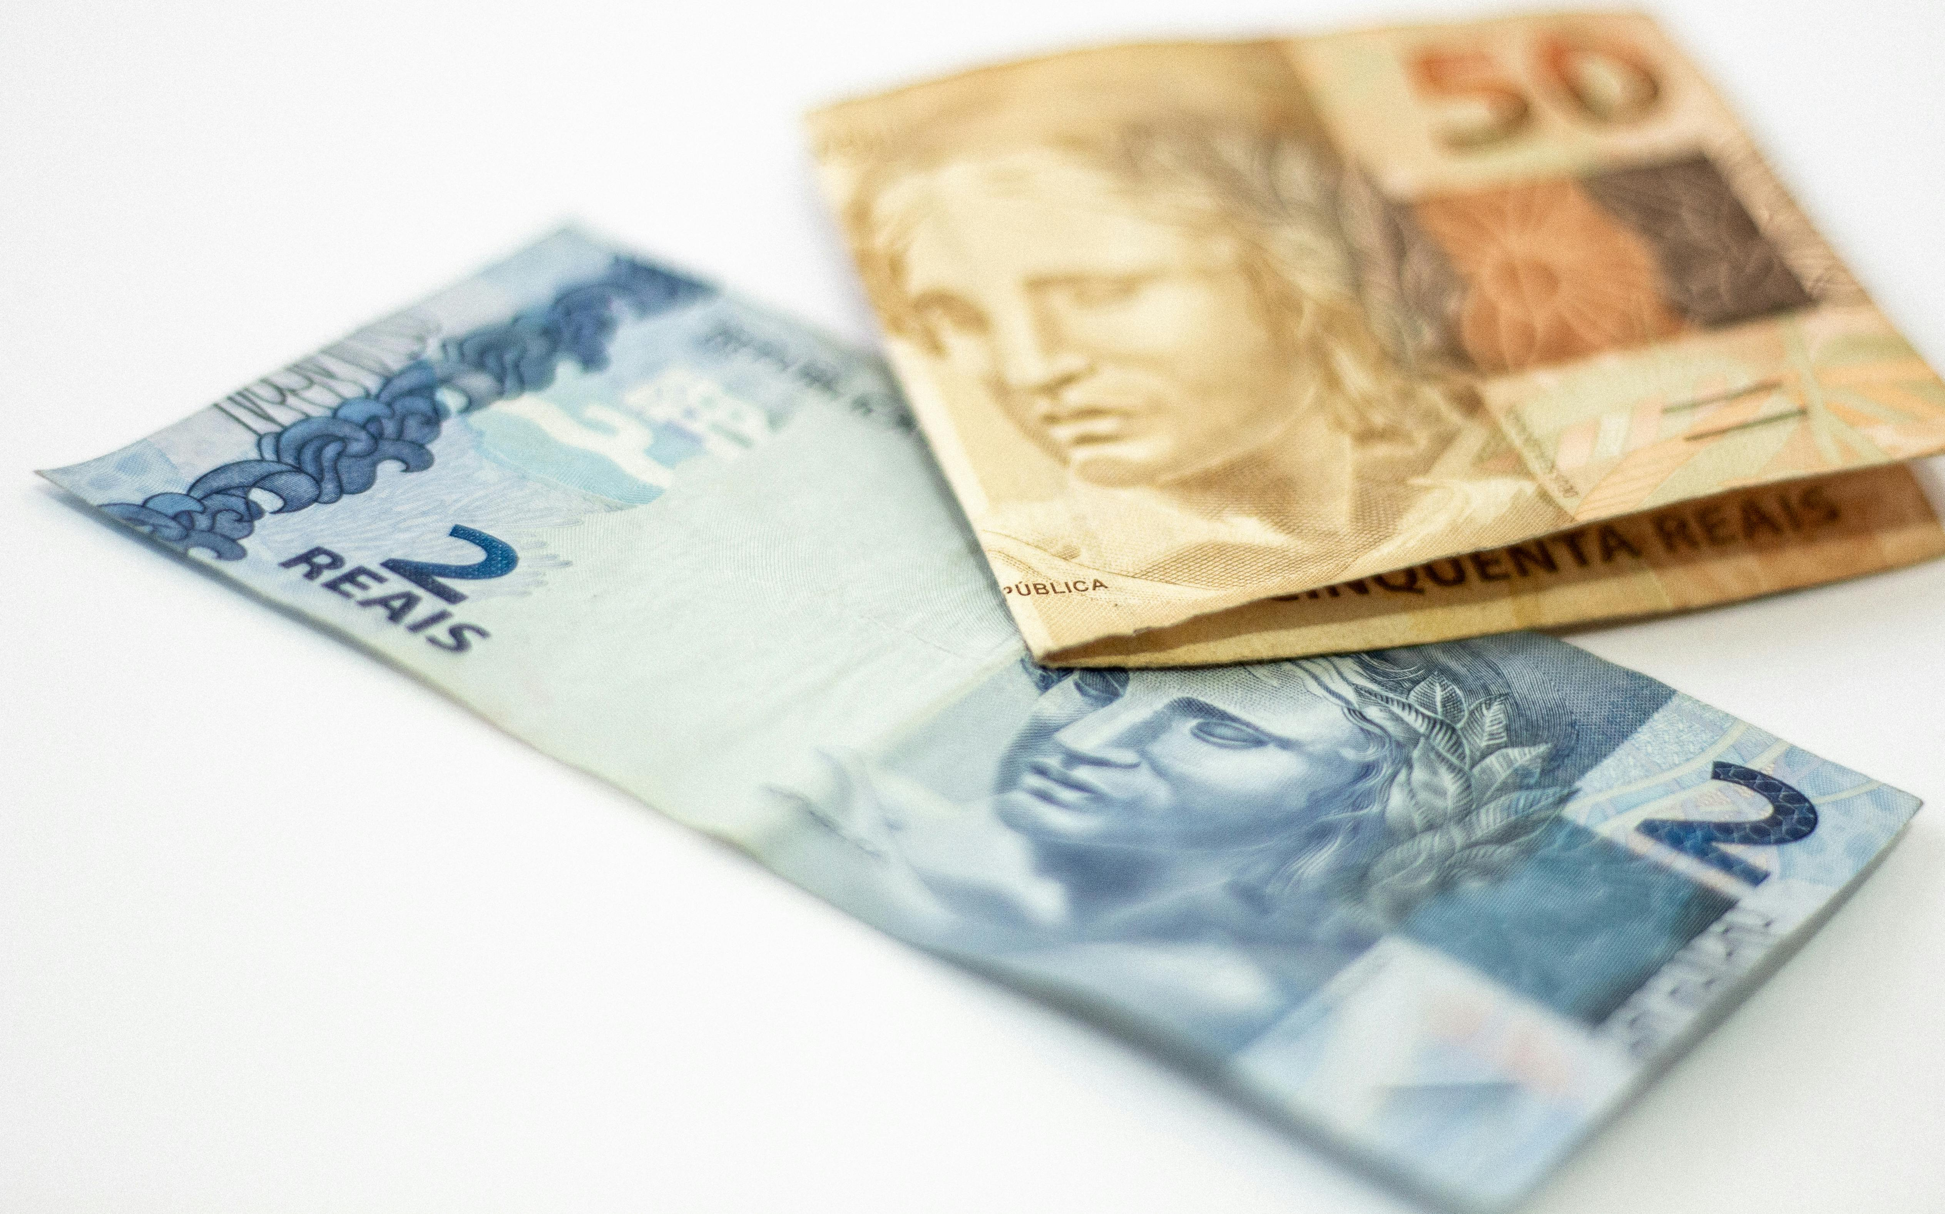
Nas mãos dos que não se comprometeram com o Senhor, o inimigo poderá usar uma renda inesperada para seduzir os filhos de Deus, o que os levará ao materialismo, ao consumismo e à independência de Deus, anulando dessa forma a sua influência.

Slide 4
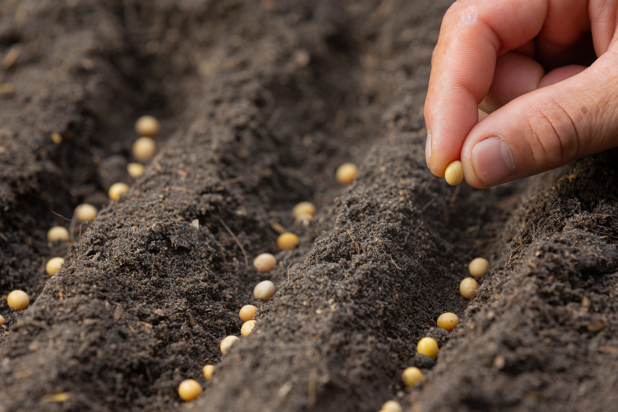
O que foi semeado entre os espinhos é o que ouve a palavra, porém os cuidados do mundo e a fascinação das riquezas sufocam a palavra, e fica infrutífera.
Mateus 13:22

Slide 5

E assim, o que Deus pretendida que fosse uma bênção, pode ser usado pelo inimigo para se converter em maldição.

Slide 6
Não ameis o mundo nem as coisas que há no mundo. Se alguém amar o mundo, o amor do Pai não está nele; porque tudo que há no mundo, a concupiscência da carne, a concupiscência dos olhos e a soberba da vida, não procede do Pai, mas procede do mundo. Ora, o mundo passa, bem como a sua concupiscência; aquele, porém, que faz a vontade de Deus permanece eternamente
1João 2:15-17

Slide 7
Maiores rendas poderão ser uma bênção se:

Slide 8
O aumento da renda foi obtido por meios honestos, sem comprometer algum princípio da lei de Deus por meio de mentiras, vantagens ilícitas sobre os mais fracos ou por desonestidade.

Slide 9
Houver planejamento para que o tempo dedicado à comunhão pessoal com Deus ocupe o primeiro lugar da hora do dia, assim que despertar
Mateus 6:33

Slide 10
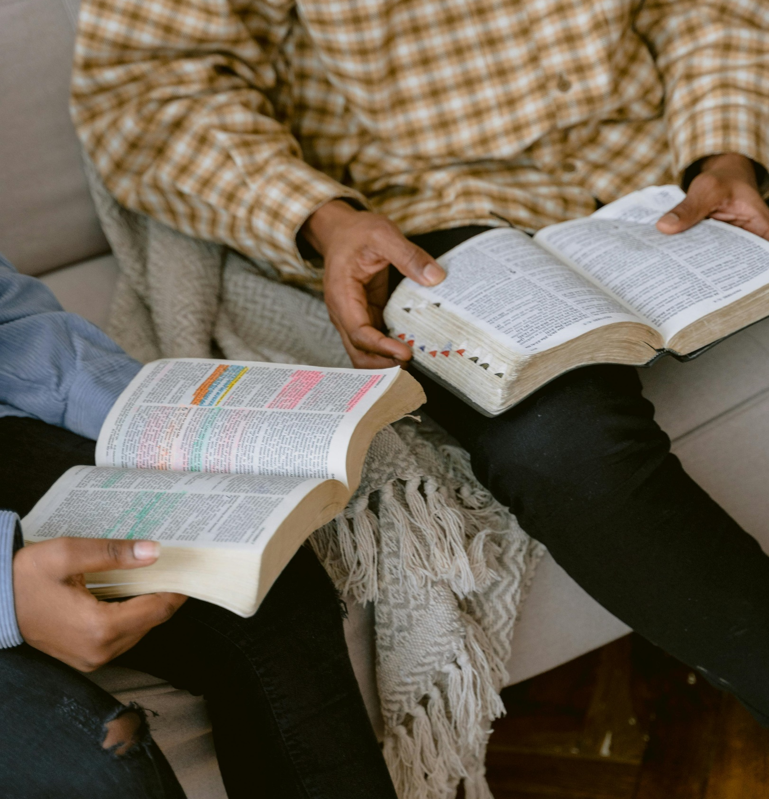
O tempo para o culto familiar (na parte da manhã e tarde) seja mantido como prioridade máxima, acima de qualquer outra preocupação terrena. Ainda tiver tempo para as reuniões regulares de oração ou reuniões do pequeno grupo

Slide 11
O tempo regular para a missão pessoal (estudos bíblicos, evangelismo, pequenos grupos, etc.) continuarem sendo uma atividade mais importante do que minhas atribuições de trabalho.

Slide 12
Ainda continuar guardando o sábado, de pôr do sol a pôr do sol, e estiver presente, com minha família, na Escola Sabatina e no culto divino.

Slide 13
Eu der prioridade ao tempo suficiente para me relacionar com minha família (cônjuge e filhos), diariamente, evitando a armadilha do “tempo de qualidade”.

Slide 14
Pelo menos, um dos pais estiver em casa quando os filhos ali estiverem.

Slide 15

Eu considerar que o tempo dedicado à conservação do corpo com boa saúde for algo quase tão importante quanto a oração.
• Dormir por tempo suficiente.
• Exercitar-me diariamente.
• Fazer duas ou três refeições diárias, sem guloseimas nos intervalos.
•Tomar a decisão de que qualquer renda adicional não pagará por alimentos ou hábitos pouco saudáveis

Slide 16
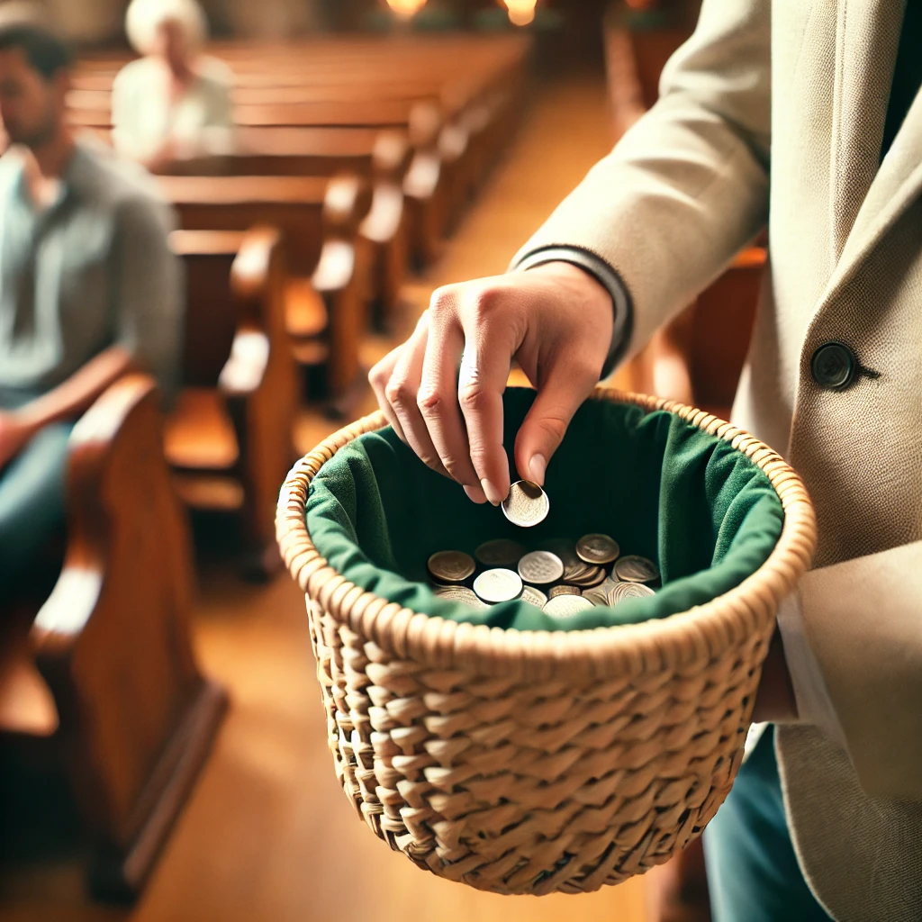
O dízimo continuar sendo a prioridade número um do orçamento familiar. As ofertas forem a segunda prioridade no orçamento familiar.

Slide 17
Houver o desejo de aumentar a porcentagem das ofertas quando a renda aumentar.

Slide 18
Houver um plano de aposentadoria.
Houver um fundo de emergência equivalente a, pelo menos, três meses de salário; porém o ideal é que seja equivalente a seis meses.

Slide 19
Houver um plano estrito para economias, como a terceira prioridade financeira, depois do dízimo e das ofertas. Houver um plano firme para adotar um estilo de vida simples, evitando todo o tipo de ostentação ou coisas desnecessárias. Eu quiser ganhar mais para poder investir mais no reino de Deus. (Nada levarei ao Céu além das pessoas que ganhei para Cristo.)

Slide 20
Entender a responsabilidade de dispor de meus bens, de forma tal, que depois que eu deixar esta vida, elas continuem servindo a Deus e a Seu reino, permanecendo em suas fileiras.

Slide 21
Eu tiver um compromisso sério com Deus e com minha família de abrir mão dessa renda adicional quando comprometer algum dos itens anteriores

Slide 22
Por outro lado, a renda adicional pode se tornar uma maldição se:

Slide 23
Eu a obtiver de forma fraudulenta ou me aproveitando dos menos favorecidos.

Slide 24
Obrigar-me a sacrificar meu tempo diário de comunhão pessoal com Deus.

Slide 25
Já não me permitir estar com minha família durante o culto familiar. Eu não tiver tempo para dar estudos bíblicos ou participar no pequeno grupo.

Slide 26
Não me permitir receber o dia de repouso com minha família, minutos antes do pôr do sol da sexta-feira.

Slide 27
Eu aceitar a fadiga como desculpa para estar ausente da Escola Sabatina ou do culto nos sábados de forma presencial.

Slide 28
Já não tiver tempo para estar com meu cônjuge e filhos (por exemplo, nas refeições, culto da família ou saídas em família).

Slide 29
Meus filhos ficarem sós ou sem supervisão a maior parte do tempo quando estão em casa.

Slide 30
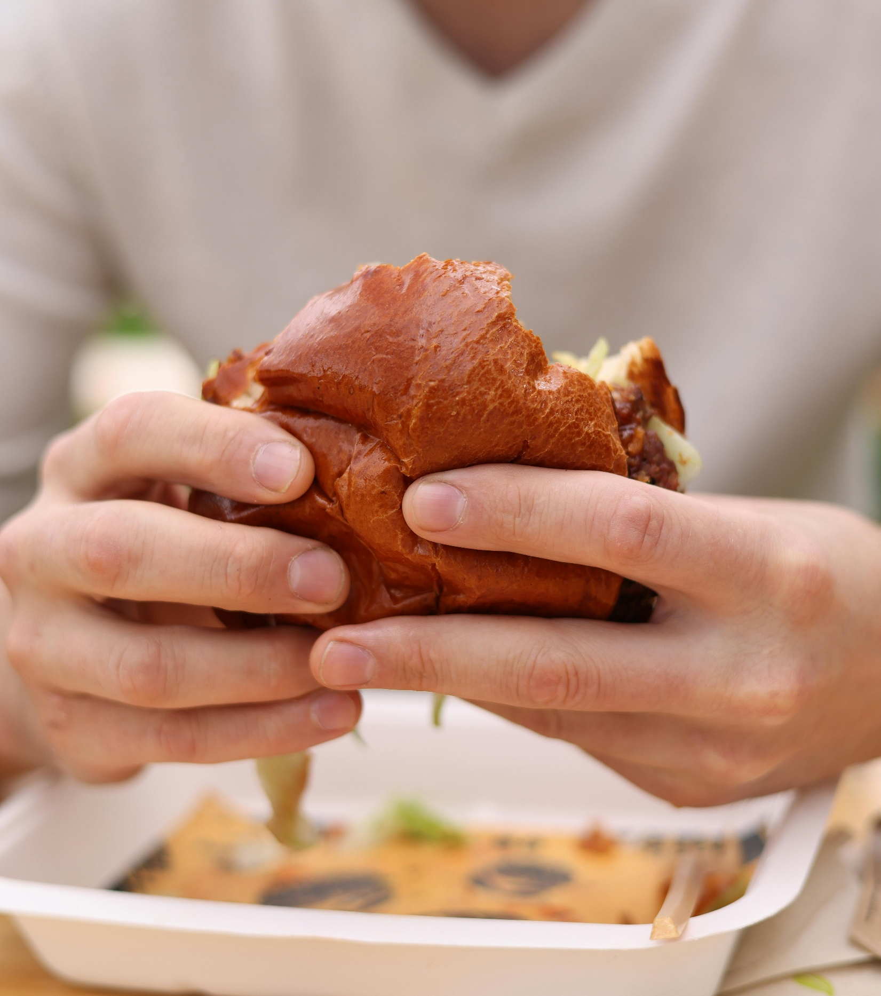
Obtiver essa renda a expensas de minha saúde devido a:
• Não ter horas suficientes de sono.
• Não me exercitar diariamente.
• Não ter planejadas duas ou três refeições (e talvez substituí-las por lanches).
• Comprar alimentos mais caros e talvez nocivos.

Slide 31
Deus for esquecido como a fonte da renda e, consequentemente, não for devolvido o dízimo. O coração não mais for agradecido e assim deixar de dar ofertas regulares e sistemáticas (pacto).

Slide 32
Não houver um plano financeiro para a jubilação.
Não houver um fundo para emergências.

Slide 33
Não houver um plano de poupança e a renda adicional for gasta para satisfazer os desejos e compras feitas por impulso em vez de prover para as necessidades futuras. Não houver um plano para adotar um estilo de vida simples e evitar todo tipo de ostentação.

Slide 34
Eu quiser ganhar mais para ter uma vida melhor neste mundo e não me preocupar com a vida eterna.

Slide 35
Não tiver um plano para povoar o céu com pessoas salvas devido a meus esforços pessoais e financeiros. Não tiver vontade ou planejamento para dispor meus bens a serviço de Deus e de Seu reino depois que eu deixar esta vida.

Slide 36
Não tiver o compromisso de desistir de meu trabalho caso alguns dos elementos acima sejam comprometidos.

Slide 37
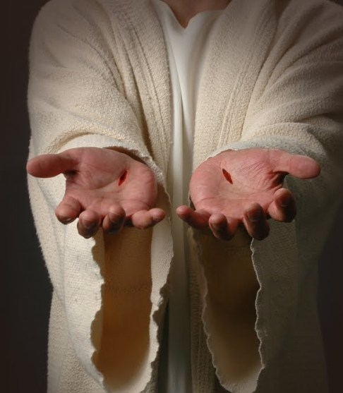
Eu nada tenho a temer se puser tudo o que tenho nas mãos que foram cravadas na cruz.

